Slide 1
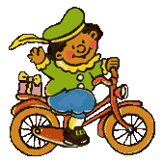
Waar zie je dezelfde Zwarte Piet?

Slide 2
Waar zie je dezelfde Zwarte Piet?

Slide 3
Waar zie je dezelfde Zwarte Piet?

Slide 4
Waar zie je dezelfde klomp?

Slide 5
Waar zie je dezelfde klomp?

Slide 6
Waar zie je dezelfde klomp?

Slide 7
Waar zie je dezelfde zak?

Slide 8
Waar zie je dezelfde zak?

Slide 9
Waar zie je dezelfde zak?

Slide 10
Waar zie je dezelfde Zwarte Piet?

Slide 11
Waar zie je dezelfde Zwarte Piet?

Slide 12
Waar zie je dezelfde Zwarte Piet?

Slide 13
Waar zie je dezelfde Sinterklaas?

Slide 14
Waar zie je dezelfde Sinterklaas?

Slide 15
Waar zie je dezelfde Sinterklaas?

